Slide 1






Chào mừng các em đến với
tiết tiếng việt

Slide 2




Khởi động

Slide 3


Thứ Sáu ngày 26 tháng 9 năm 2025
Tiếng Việt
Đọc mở rộng

Slide 4

Bài 6: MỘT GIỜ HỌC
Đọc mở rộng

Slide 5


YÊU CẦU CẦN ĐẠT
01
02
Đọc được cho các bạn nghe một đoạn mà em thích.
Tìm đọc một bài thơ hoặc câu chuyện viết về trẻ em làm việc nhà.

Slide 6
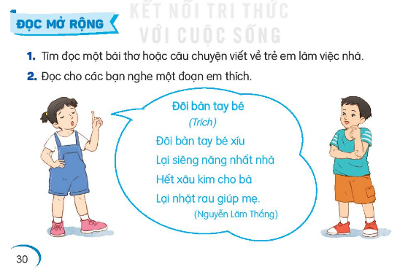

Slide 7


1. Tìm đọc một bài thơ hoặc câu chuyện viết về trẻ em làm việc nhà.
Thời gian: 5 phút
NHIỆM VỤ:
Cử 1 bạn làm nhóm trưởng.
+ Nhóm trưởng gọi từng bạn nói tên đọc tìm được.
+ Đọc bài đọc của mình.
THẢO LUẬN NHÓM 4

Slide 8

Chia sẻ

Slide 9

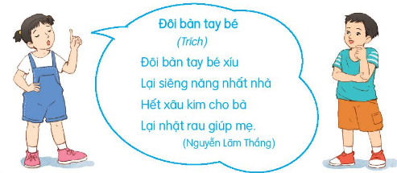
2
Đọc cho các bạn nghe một đoạn em thích.
Viết vào phiếu đọc sách

Slide 10
XIN CHÀO
VÀ HẸN GẶP LẠI!

